Slide 1
Distribusi probabilitas kontinu
Mera Kartika delimayanti, S.SI, M.T., PH.D

Slide 2
Tujuan Pembelajaran
Mengidentifikasi dan menghitung distribusi probabilitas teoritis varibel kontinu: distribusi normal, gamma, chi-kuadrat, eksponensial, Weibull, lognormal.
Menentukan statistik deskriptif : ukuran-ukuran pemusatan, penyebaran kemencengan dan keruncingan pada distribusi probabilitas teoritis variabel kontinu
Menggunakan beberapa pendekatan distribusi teoritis variabel acak kontinu untuk memecahkan masalah-masalah statistik yang berkaitan dengan kajian keteknikan

Slide 3
Agenda
Distribusi Seragam Kontinyu
Distribusi Normal (Gaussian)
Distribusi Gamma dan Distribusi Eksponensial
Distribusi Chi-kuadrat
Distribusi Weibull
Distribusi Lognormal

Slide 4
Distribusi Seragam Kontinyu

Slide 5
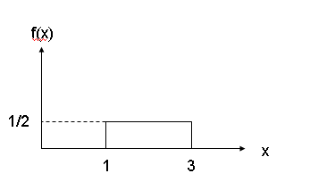
1. Distribusi Seragam Kontinyu
fungsi kerapatan variabel acak seragam kontinyu pada interval (1,3).

Slide 6
2. Distribusi Normal

Slide 7
2. Distribusi Normal

Slide 8
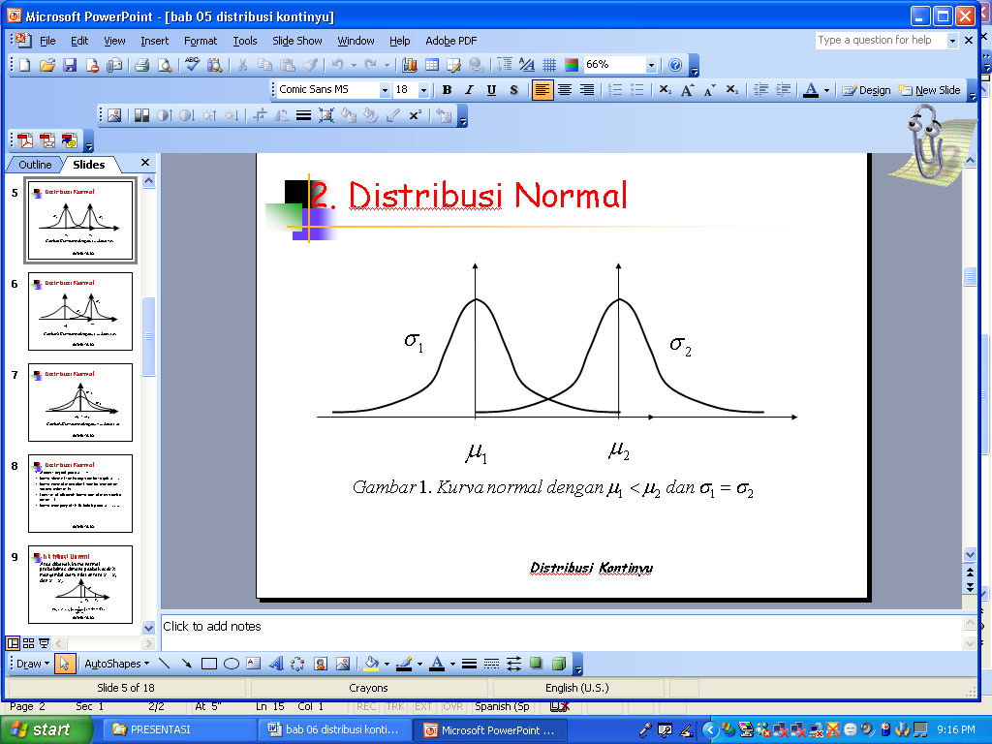
2. Distribusi Normal

Slide 9
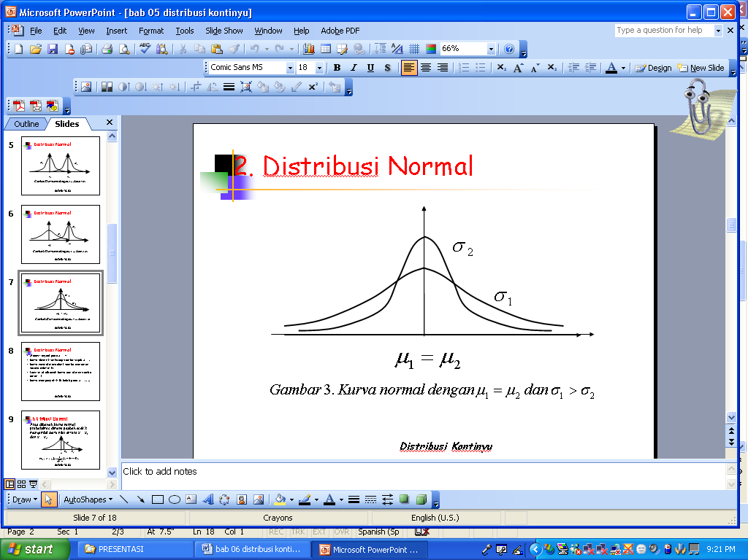
2. Distribusi Normal

Slide 10
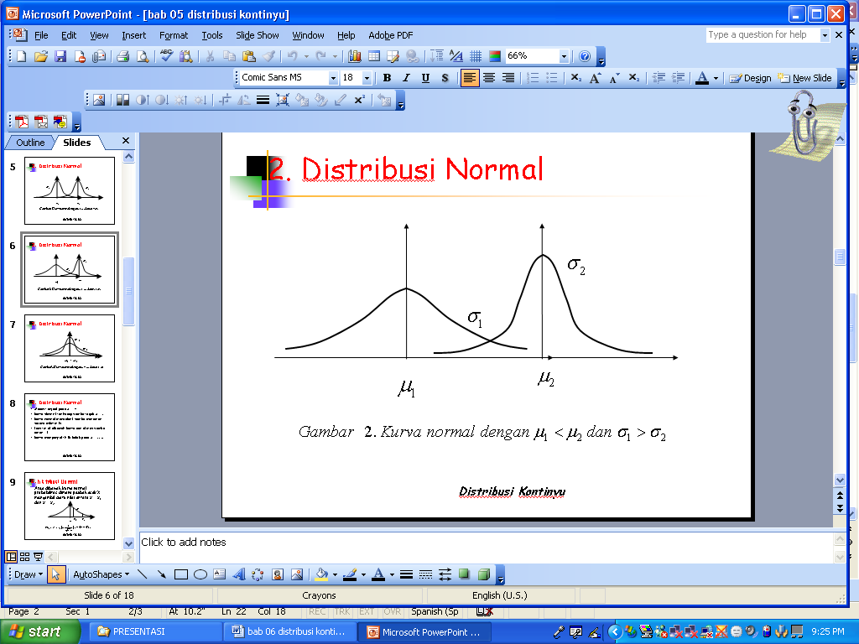
2. Distribusi Normal

Slide 11
2. Distribusi Normal

Slide 12
2. Distribusi Normal

Slide 13
2. Distribusi Normal
Transformasi pada distribusi normal

Slide 16
2. Distribusi Normal

Slide 17
2. Distribusi Normal

Slide 18
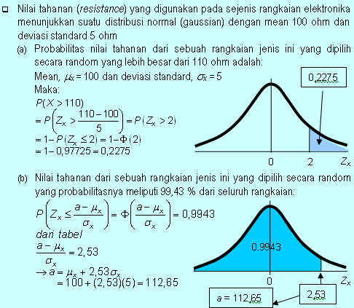

Slide 36
3. Distribusi Gamma dan Eksponensial

Slide 37
3. Distribusi Gamma dan Eksponensial

Slide 42
3. Distribusi Gamma dan Eksponensial

Slide 43
3. Distribusi Gamma dan Eksponensial

Slide 44
4. Distribusi Chi-Kuadrat

Slide 45
4. Distribusi Chi-Kuadrat

Slide 46
5. Distribusi Lognormal

Slide 49
6. Distribusi Weilbull

Slide 50
6. Distribusi Weilbull

Slide 51
6. Distribusi Weilbull

